Slide 1
Föreningsliv och aktiviteter
Vad gör kommunen och vad gör föreningarna själva?

Slide 2
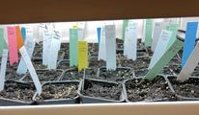
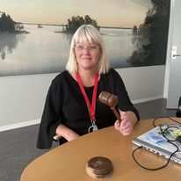
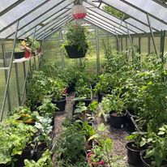
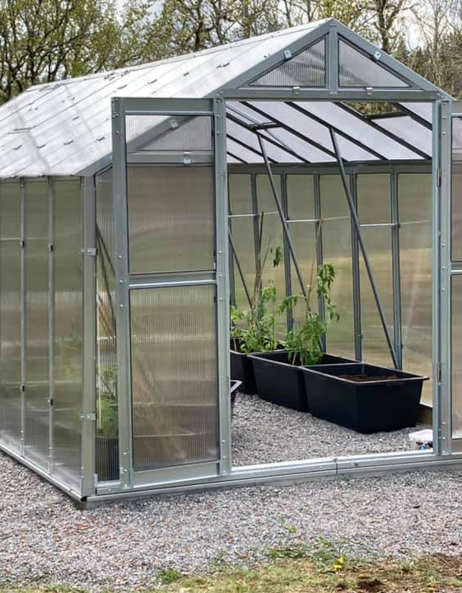
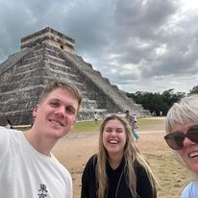
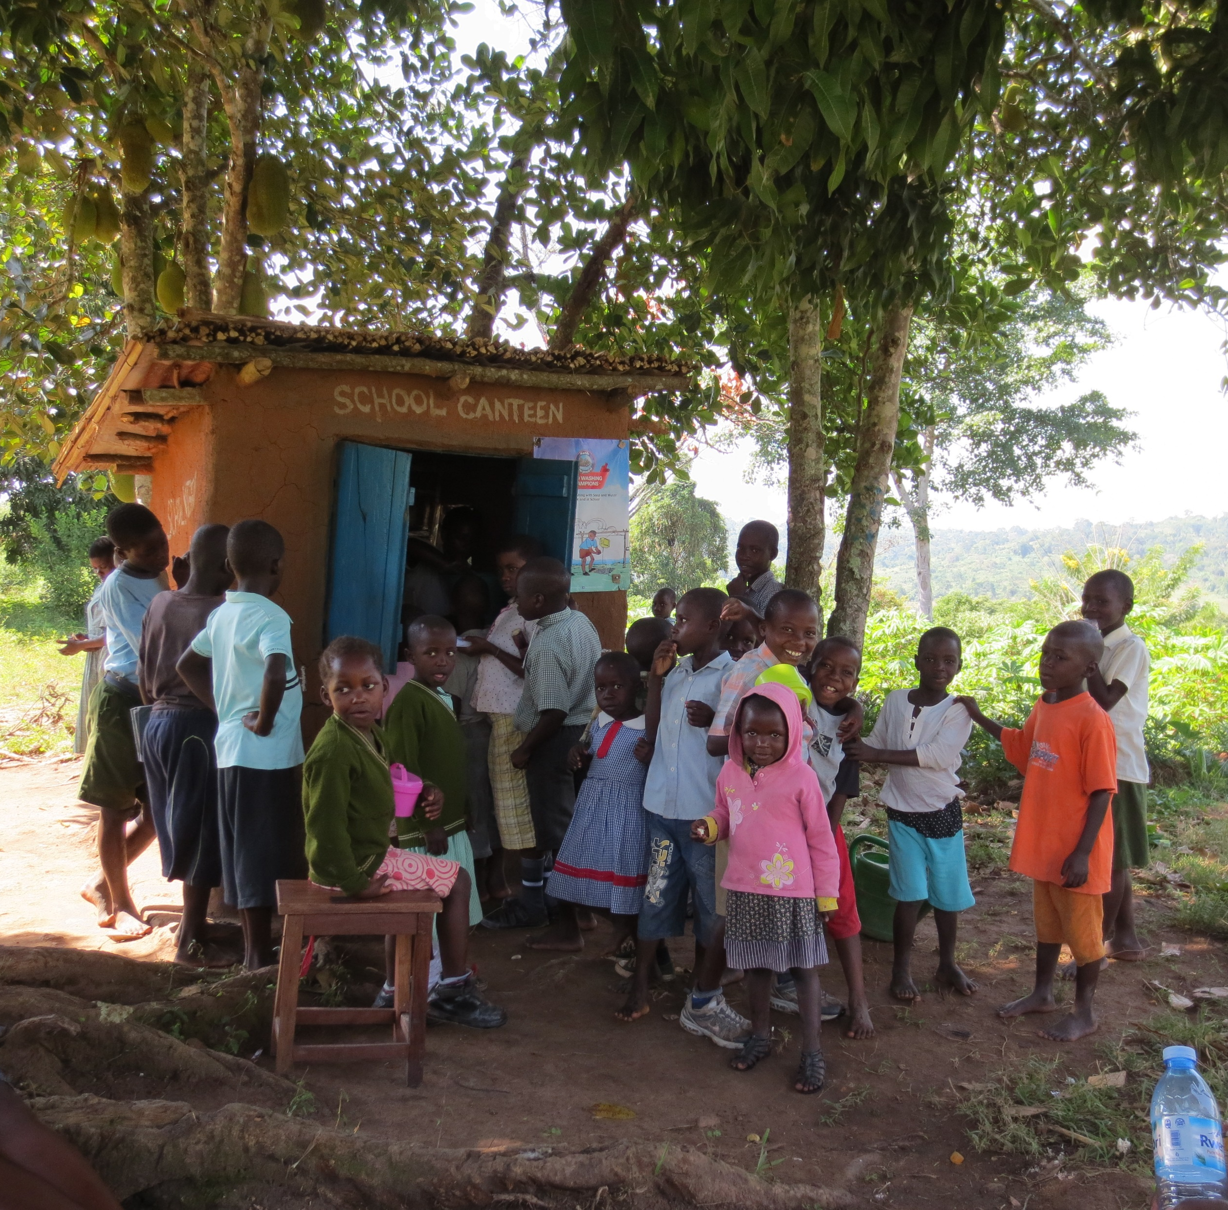
Men först, vem är då jag?

Slide 3
Hur ser föreningslivet i Finspång ?
Relativt välmående
Minskning bland barn och unga – pandemin satte spår
Stor variation – idrott, kultur, område, intresse, väg mfl.

Slide 4
Varför behövs ett starkt föreningsliv
Demokratisk skola
Folkbildning
Människors nyfikenhet och intresse
Folkhälsa
Erfarenheter
Kompenserar för socioekonomiska skillnader - i alla fall i kommuner som Finspång
Ensamhet

Slide 5
Vad gör kommunen för att förstärka/kompensera?
Föreningsbidrag
Stöd till föreningar
Verksamhet där efterfrågan finns – inom den kommunala kompetensen
Träffpunkter, frivilligverksamhet och anhörigstöd

Slide 6
Hur ser det ut för vuxenföreningar?
Nya bidragsregler sedan nyåret
Pensionärsföreningarna oförändrat
Vuxenföreningar av särskild vikt (kultur)
Möjligt att söka för folkhälsa

Slide 7
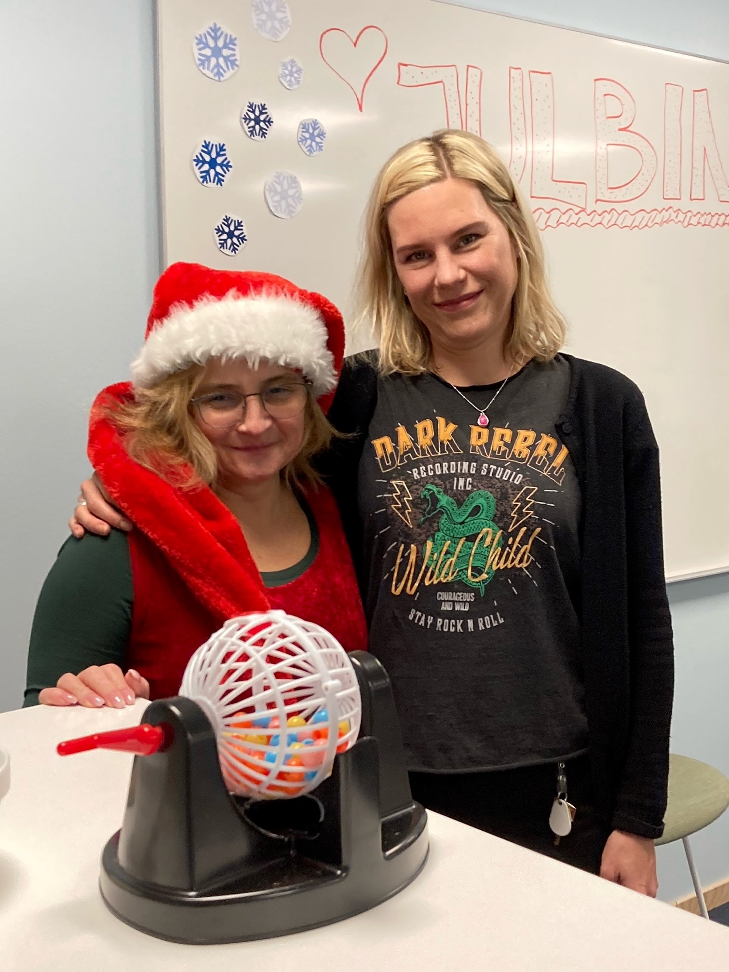
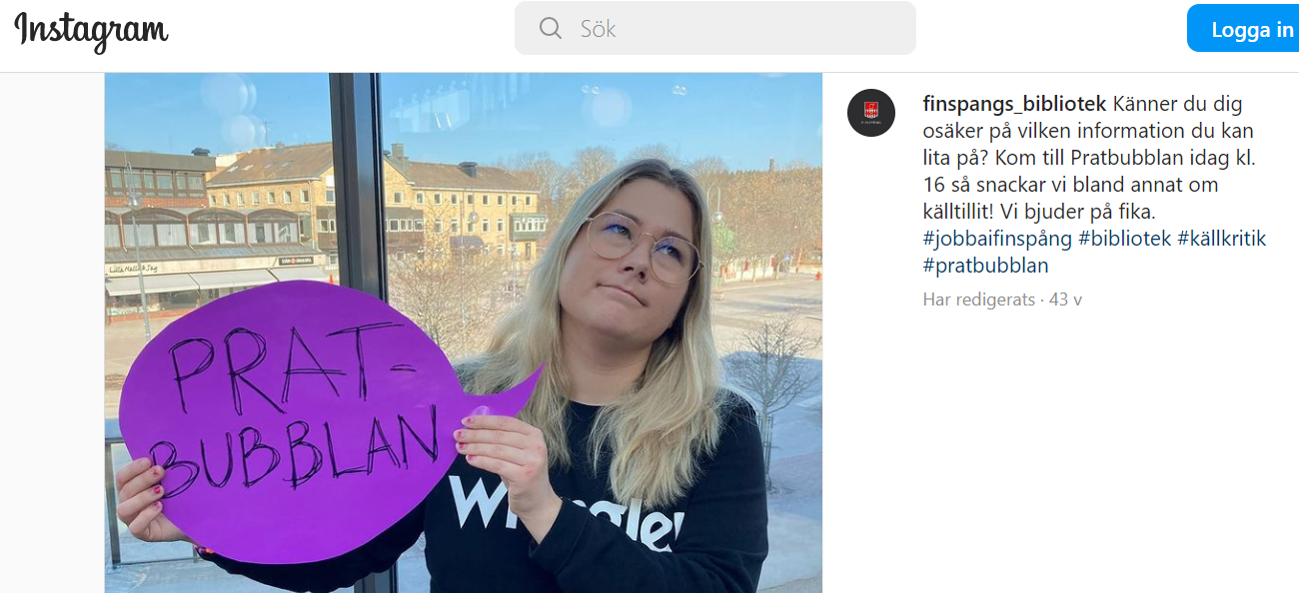
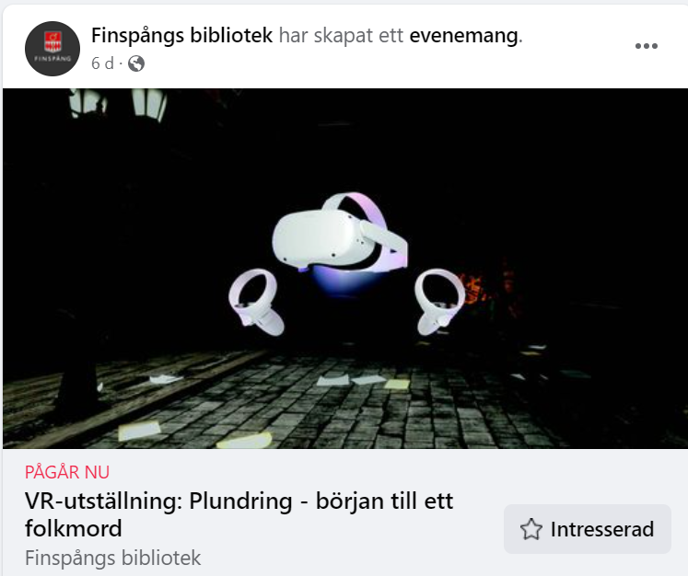


BIBLIOTEKET

Slide 8
TRÄFFPUNKTER
Träffpunkt Finspång har två träffpunkter som riktar sig till seniorer över 65 år.
Träffpunkten Ankaret, Högby Seniorboende
Östermalmsträffen, Östermalmsvägen 57
Hällestad (lokal saknas i dagsläget)
Digital lots

Slide 9
FRIVILLIGINSATSER
Exempel på insatser som görs:
Några håller i promenadgrupp på träffpunkten Ankaret
Några hjälper till med ledsagning till t ex sjukvård
Några har kontakt med ensamma äldre som bor hemma
Några gör sociala insatser på äldreboende
Två träffpunkter drivs ideellt av fyra eldsjälar, Vibergaladan och Risingsväg.

